Slide 1
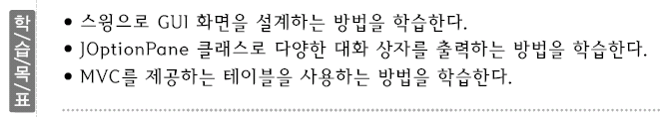
21. 스윙
가메출판사

Slide 2
목차
01. 스윙
02. JOptionPane 클래스
03. 라디오 버튼, 체크 박스와 아이템 이벤트
04. 콤보 박스와 리스트 박스
05. 테이블과 MVC
가메출판사

Slide 3
01. 스윙
스윙은 운영체제가 갖고 있는 GUI를 사용하지않고 JVM이 직접 Swing 패키지를 사용해서 구현하기 때문에 운영체제가 서로 달라도 동일할 화면을 제공해준다는 장점이 있다.
스윙은AWT의 확장 버전이다.
기존 AWT의 클래스 이름 앞에 J자만 추가하면 스윙 클래스가 되기에 어렵지 않게 스윙을 학습할 수 있다.
스윙을 사용하려면 스윙 기본 패키지인 javax.swing을 반드시 포함시켜야 한다.
가메출판사

Slide 4
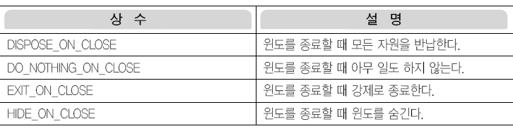
1.1 JFrame 클래스
setDefaultCloseOperation 메소드에
사용하는 상수
가메출판사

Slide 5
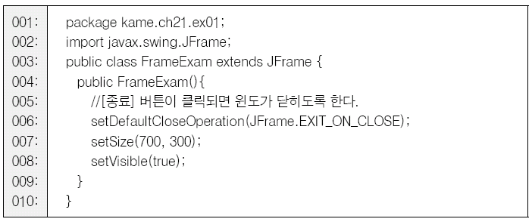
실 습 하 기 : JFrame 클래스로 윈도 생성하기
가메출판사

Slide 6
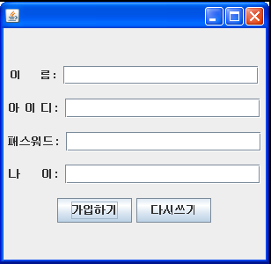
1.2 JLabel, JTextField, JButton
가메출판사

Slide 7
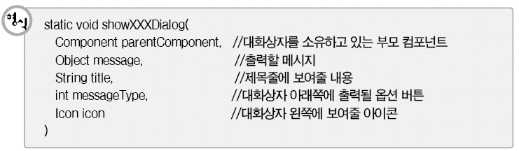
02. JOptionPane 클래스
가메출판사

Slide 8
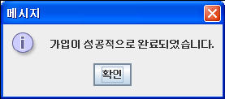
showMessageDialog 메소드
JOptionPane.showMessageDialog(this,
"가입이 성공적으로 완료되었습니다.");
가메출판사

Slide 9
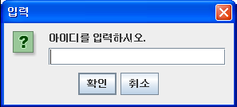
showInputDialog 메소드
JOptionPane.showInputDialog(this,
"아이디를 입력하시오.");
가메출판사

Slide 10
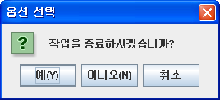
showConfirmDialog 메소드
JOptionPane.showConfirmDialog(this,
"작업을 종료하시겠습니까?");
가메출판사

Slide 11
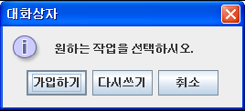
showOptionDialog 메소드
String[] str={"가입하기", "다시쓰기", "취소"};
JOptionPane.showOptionDialog(this,
"원하는 작업을 선택하시오.", "대화상자",
JOptionPane.YES_NO_CANCEL_OPTION,
JOptionPane.INFORMATION_MESSAGE,
null, str, str[0]);
가메출판사

Slide 12
03. 라디오 버튼
JRadioButton rb01=new JRadioButton("남 자", true);
JRadioButton rb02=new JRadioButton("여 자", false);
JRadioButton rb03=new JRadioButton("우수 회원", true);
JRadioButton rb04=new JRadioButton("일반 회원", false);
ButtonGroup gr01 = new ButtonGroup(); //성별을 위한 버튼 그룹
gr01.add(rb01); //남 자 라디오 버튼
gr01.add(rb02); //여 자 라디오 버튼
ButtonGroup gr02 = new ButtonGroup(); //회원을 위한 버튼 그룹
gr02.add(rb03); //우수 회원 라디오 버튼
gr02.add(rb04); //일반 회원 라디오 버튼
가메출판사

Slide 13
03. 체크 박스
JCheckBox ch01=new JCheckBox("등산", true);
JCheckBox ch02=new JCheckBox("윈드서핑", true));
JCheckBox ch03=new JCheckBox("독서", false);
가메출판사

Slide 14
3.1 ItemListener 인터페이스
public class FrameExam extends JFrame implements ItemListener{
public void itemStateChanged(ItemEvent e) {
Object obj=e.getSource( );
if(obj == rb01)
ta.append("남자 선택 \n");
else if(obj == rb02)
ta.append("여자 선택 \n");
}
}
가메출판사

Slide 15
3.1 ItemListener 인터페이스
if(obj == ch01)
if(e.getStateChange() == ItemEvent.SELECTED)
ta.append("등산 선택 \n");
else
ta.append("등산 해제 \n");
가메출판사

Slide 16
3.1 ItemListener 인터페이스
public class FrameExam extends JFrame implements ItemListener {
public FrameExam() {
rb01.addItemListener(this); //남자 라디오 버튼
rb02.addItemListener(this); //여자 라디오 버튼
ch01.addItemListener(this); //등산 체크 박스
}
}
가메출판사

Slide 17
콤보 박스와 리스트 박스
콤보 박스는 여러 개의 항목 중에서 하나를 선택할 수 있도록 구성된 컴포넌트이다.
스윙에서는 콤보 박스를 위한 클래스로 JComboBox를 제공한다.
콤보 박스에서 발생하는 이벤트 처리는 ItemListener 인터페이스가 한다.
가메출판사

Slide 18
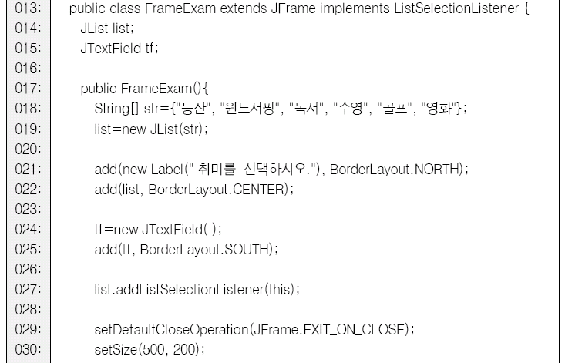
실 습 하 기:리스트 박스와 이벤트 처리
가메출판사

Slide 19
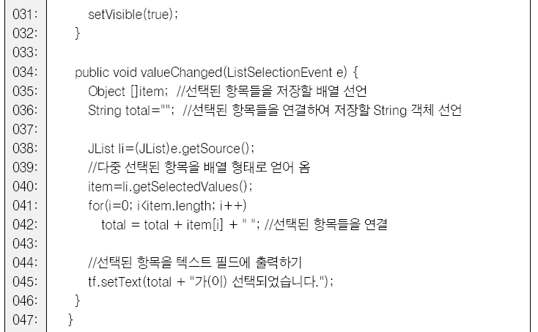
실 습 하 기:리스트 박스와 이벤트 처리
가메출판사

Slide 20
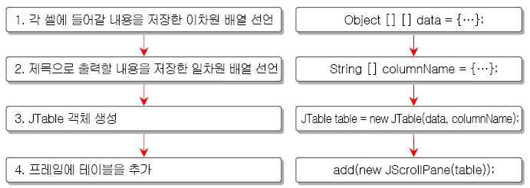
05. 테이블과 MVC
가메출판사

Slide 21
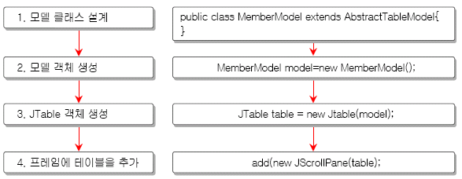
5.1 모델-뷰-컨트롤(MVC) 구조
가메출판사

Slide 22
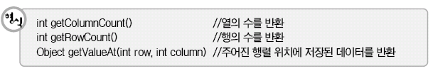
5.1 모델-뷰-컨트롤(MVC) 구조
public class MemberModel extends AbstractTableModel{
}
가메출판사

Slide 23
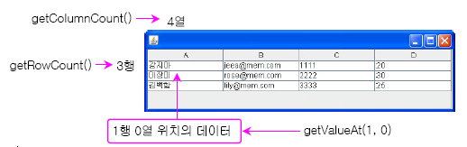
5.1 모델-뷰-컨트롤(MVC) 구조
가메출판사

Slide 24
getRowCount() 메소드
Object [][] data = {
{"강지아", "jeea@mem.com", "1111", 20},
{"이장미", "rose@mem.com", "2222", 30},
{"김백합", "lily@mem.com", "3333", 25},
};
public int getRowCount(){
return data.length; //3개의 행으로 구성되었으므로 3을 되돌린다.
}
가메출판사

Slide 25
getColumnCount()/ getValueAt()
public int getColumnCount(){
return data[0].length; //4개의 열로 구성되었으므로 4를 되돌린다.
}
public Object getValueAt(int rowIndex, int columnIndex) {
return data[rowIndex][columnIndex];//해당 위치의 데이터를 반환
}
가메출판사

Slide 26
getColumnName() 메소드
String [] columnName = { "이름", "전화번호", "E-Mail" };
public String getColumnName(int column) {
return columnName[column];
}
가메출판사

